Slide 1
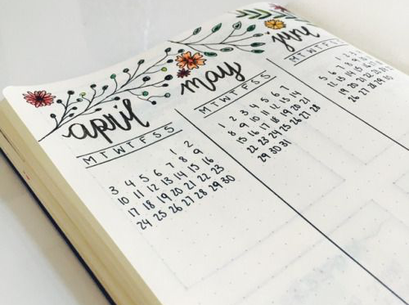
PR - CAMPAIGN PLANNING
Reni Dyanasari
2019

Slide 2
KONTRAK KULIAH
Dos | Donts
Datang tepat waktu, duduk di barisan depan, izin keluar kelas < 15 menit | Terlambat 15 menit (dianggap tidak masuk 1 pertemuan)
Perhitungkan absensi ketidakhadiran max 4 kali | Ketidakhadiran > 4 kali
Kumpulkan tugas tepat waktu dan sesuai format dan konten yang disepakati | Terlambat mengumpulkan tugas, format dan konten tidak sesuai
Minum, makan permen (tumpah/ sampah tanggung jawab pribadi) | Makan permen karet dan makanan lainnya
Mengajukan pertanyaan yang relevan | Mengajukan pertanyaan yang tidak relevan
MENGGUNAKAN HP/ ALAT TELEKOMUNIKASI LAIN DI LUAR KELAS | MENGGUNAKAN HP/ ALAT TELEKOMUNIKASI LAIN DI DALAM KELAS
Mengajukan protes yang bertanggung jawab | Protes yang tidak bertanggung jawab terdapat pengurangan nilai
Sopan santun dalam kegiatan belajar mengajar dan pada saat menghubungi dosen di luar kelas | Melakukan kegiatan yang menggangu jalannya kelas
Konsultasi pada jam kerja 08.00 – 17.00 | Konsultasi diluar jam kerja tanpa janji sebelumnya

Slide 3
ATTETION PLEASE..
Tidak Memakai ID/ KTM di kelas dan Tidak Membawa Text Book dan file holder dianggap Tidak Hadir

Slide 4
NILAI PROGAM STUDI ILMU KOMUNIKASI
Integritas
Komit
Dorongan Berprestasi
Intra/
Entrepreneurship
Adil

Slide 5
TOP 10 SKILL
In 2020 | In 2010
Complex Problem Solving | Complex Problem Solving
Critical Thinking | Coordinating with Others
Creativity | People Management
People Management | Critical Thinking
Coordinating with Others | Negotiation
Emotional Intelligence | Quality Control
Judgement and Decision Making | Service Orientation
Service Orientation | Judgement and Decision Making
Negotiation | Active Listening
Cognitive Flexibility | Creativity

Slide 6
“Apa yang anda bayangkan ketika mendengar kata Public Relations?”

Slide 7
Sebutkan dan jelaskan: Definisi PR Fungsi PR Tugas PR

Slide 8
PUBLIC RELATIONS
Fungsi manajemen yang membangun dan mempertahankan hubungan yang baik dan bermanfaat antara organisasi dengan publik yang memengaruhi kesuksesan atau kegagalan organisasi tersebut.

Slide 9
PUBLIC RELATIONS
Public relations practice is the art and science of analyzing trends, predicting their consequences, counseling organization leaders, and implementing planned programs of action which will serve both the organization’s and the public interest.

Slide 12
APA YANG AKAN DILAKUKAN KELAS INI SELAMA 1 SEMESTER?
Membuat Perencanaan Kampanye PR
Membuat Media untuk mengkomunikasikan Kampanye PR

Slide 13
APA YANG AKAN DIULAKUKAN KELAS INI SELAMA 1 SEMESTER?
No | Materi | Output & Penilaian
1 | RPS, Kontrak Kuliah, Review Materi PR sebelumnya, Prencanaan Kampanye PR; Review Penrnyataan Visi, Menguji Keadaan Saat Ini | Keaktifan di kelas
2 | Diskusi Review Penrnyataan Visi, Menguji Keadaan Saat Ini. Mempersiapkan Ramalan, Menentukan Campaign Menentukan Objective Mempersiapkan Goal Analisis Publik Prioritas | Keaktifan di kelas
3 | Review Campaign, Menentukan Objective Mempersiapkan Goal Analisis Publik Prioritas. Membangun Strategi, Strategi Pesan, Strategi Penggunaan Media, Jadwal & Angaran, Pemantauan dan Pengukuran | Keaktifan di kelas
4 | Asistensi dan Finalisasi Perencanaan PR Campaign. Masukan dari praktisi PR/ Marcomm. | Asistensi & keaktifan di kelas
5 | Presentasi PR Campaign Planning | Paper PR Campaign Planning
6 | Konsep desain pesan
7 | Copywriting; Advertising Media Elektronik, Media Cetak, Media Digital | Poster & Infographic
No | Materi | Output & Penilaian
8 | UTS (tertulis)
9 | Digital Campaign & Media Kit | Keaktifan di kelas
10 | Newsletter & Brosur | Asistensi & keaktifan di kelas
11 | Internal Magazine/ Buletin, Asistensi | Asistensi & keaktifan di kelas
12 | Public Service Announcement (Video) | Asistensi & keaktifan di kelas
13 | Presentasi Media Public Relations, Masukan dari praktisi
14 | Asistensi dan Finalisasi Media PR Campaign | Asistensi & keaktifan di kelas
15 | Presentasi Media PR
16 | UAS (pameran) | Paper PR Campaign Planning (termasuk digital campaign), Poster, Infografic, Media Kit, Magazine, Newsletter, Brosur, Video PSA

Slide 14
PENILAIAN
Presensi 10%
Aktifitas Kelas/ Tugas/ Asistensi 35%
UTS 25%
UAS 30%

Slide 15
PR CAMPAIGN
A planned set of communication activities, each with a specific defined purpose, continued over a set period of time and intended to meet communication goals and objectives relating to a nominated issue: for example, a campaign to increase industrial safety (Sheenan, 2009).

Slide 16
PLANNING
PLANNING
what is to be done?
how it will be done?
who will do it?
When/ how often it will be done?

Slide 17
Pilih brand/ perusahaan dan kenali dengan jelas! Pelajari produk, campaign dan proses komunikasinya!

Slide 18
Create your own agency!

Slide 19
PR PLANNING
Review Pernyataan Visi Misi
Menguji Keadaan Saat Ini
Analisis Data
Mempersiapkan Ramalan
Menentukan Objective
Mempersiapkan Goal
Analisis Publik Prioritas
Membangun Strategi
Strategi Penggunaan Media
Penjadwalan & Anggaran
Pemantauan dan Pengukuran
Strategi Pesan

Slide 20
REVIEW PERNYATAAN VISI/ MISI
Pelajari dan Pahami Visi dan Misi perusahaan untuk membuat satu kampanye atau program.
Apakah merefleksikan keadaan perusahaan saat ini? (cari dari data).
Adakah kata kunci yang merefleksikan focus perusahaan?
Apakah mudah dipahami? Apakan dimungkinkan terjadi misinterpretasi dari visi misi tersebut?
Apakah mudah diingat?
Pada perusahaan dimungkinkan untuk merevisi visi dan misi, PR dapat memberikan masukan terkait hal tersebut

Slide 21
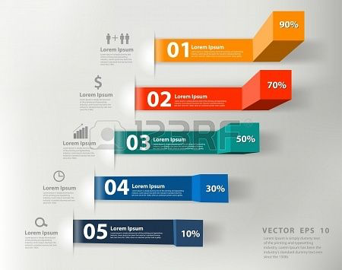
MENGUJI KEADAAN SAAT INI
Research
SWOT analysis perusahaan
Data Collection
Primary Data (survey, interview, FGD) terkait perusahaan dan isu terkini
Secondary Data
Data yang sudah tersedia
Gunakan dasar/ landasan (kosep/ teori) dalam pengumpulan data

Slide 22
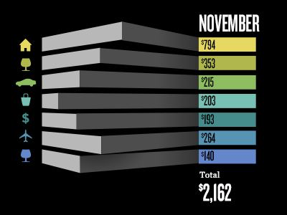
ANALISIS DATA
Merujuk SWOT analysis
Membuat kategori/ kelompok dari data yang didapatkan (berdasarkan landasan konsep/ teori)
Membuat tabel/ grafik

Slide 23
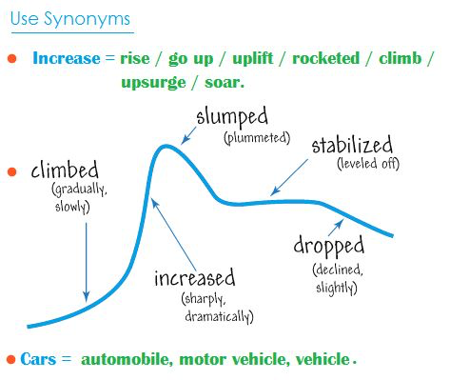
MEMPERSIAPKAN RAMALAN
Dari kumpulan analisis data yang ada maka dapat “diramalkan” keadaan mendatang guna membantu penyusunan goal dan strategi program.

Slide 24
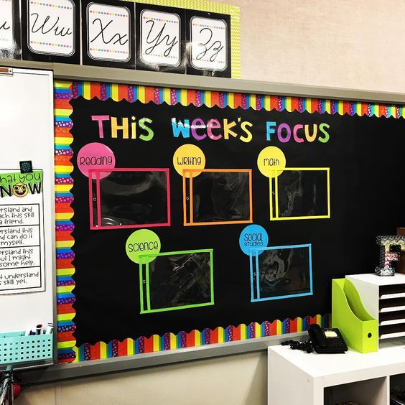
MENENTUKAN OBJECTIVE
Tujuan jangka panjang
Menggunakan pernyataan/ kalimat terbuka, umum dan dapat diartika secara luas.
Sesuaikan dengan visi misi
Dapat/ mungkin dijalankan
Dibuat dalam satu kalimat

Slide 25
MEMPERSIAPKAN GOAL
Jangka pendek/ menengah
Sepesifik secara waktu/ ukuran
Terukur
Bentuk terbatas/ membatasi dari objective

Slide 26
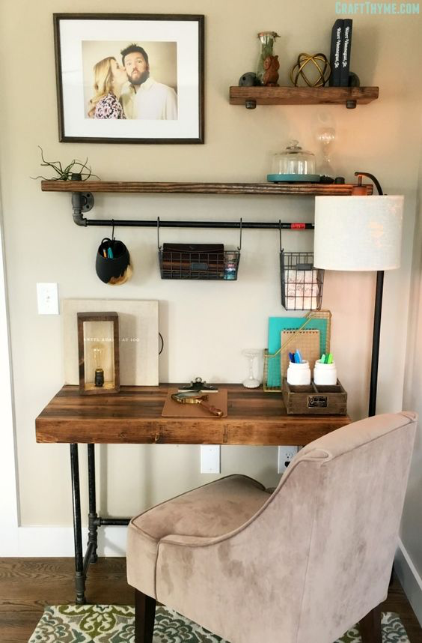
MEMBANGUN STRATEGI
Strategi merupakan pendekatan untuk menyelesaikan masalah atau mencapai peluang Apa yang akan dilakukan?
Bagaiman prosesnya?
Apa yang menjadi dasar/ landasan perusahaan melakukan ini?
Gambarkan kampanye PR secara mendetail dan kreatif
Nama
Detil Kegiatan
Proses yang akan dilakukan

Slide 27
ANALISIS PUBLIK PRIORITAS
Demografis
Psikografis
Identifikasi karakter publik guna membangun komunikasi yang personal dan berkesan (berdasarkan data)
Buat urutan publik prioritas dalam kampanye PR ini

Slide 28
STRATEGI PESAN
Simple
Terdapat satu kalimat singkat yang mudah dipahami dan dapat menyampaikan pesan utama.
Adaptable
Penggunaan bahasa sangat ditentukan oleh siapa yang mengeluarkan pesan dan ditujukan bagi siapa pesan tersebut.
Applicable
Durable
Kesesuaian antara visi, misi, tujuan organisasi dengan apa pesan yang dituliskan melalu media yang digunakan PR
Pesan dapat/ mudah di ingat dalam waktu lama

Slide 29
STRATEGI PENGGUNAAN MEDIA
Attending
Media yang dikonsumsi oleh audiens yang di sasar.
Persuasiveness
Pilih media yang paling mempersuasi audiens
Credibility
Gunakan media yang lebih dipercaya/ kredibel
Kita dapat membuat urutan media yang paling baik untuk program kita, bukan tidak mungkin ada media dengan tingkat attending yang rendah, namun tingkat persuasiveness yang tinggi.

Slide 30
STRATEGI PENGGUNAAN MEDIA
Timing
Waktu tayang yang paling sesuai dan efektif.
Jangkauan Media Efektif
Dari jumlah reach (jangkauan) yang media memiliki, kita dapat memperkirakan 10% yang dapat membaca pesan kita secara efektif.

Slide 31
STRATEGIC USE OF MEDIA
Pendekatan Multimedia (pesan yang sama dari beragam media)
Gunakan media yang membangun hubungan dengan “perasa” manusia
Gunakan media yang paling sesuai dengan audiens yang disasar.

Slide 32
REPETITION
Tier One
Presentasi dan komunikasi tatap muka dengan audiens
Tier Two
Menyebarkan informasi dalam bentuk backgrounders, fact sheets, position papers dll.
Tier Three
Tampil/ muncul di media seperti talkshow atau artikel media.

Slide 33
TIMELINE & BUDGET
Buat daftar kegiatan dengan dengan keterangan waktu bulan dan minggu (4 minggu)
Buat daftar perencanaan anggran untuk seluruh kegiatan

Slide 34
PEMANTAUAN DAN PENGUKURAN
Formatif
Evaluasi berkala sebelum dan pada saat program berlangsung
Sumatif
Evaluasi setelah program berjalan

Slide 35
ASISTENSI
Draft kampanye PR berdasarkan poin-poin yang telah dipelajari (profil perusahaan hingga perencanaan anggaran)
Kampanye harus dapat dijulaskan secara detil dan selalu mengacu pada pesan utama.

Slide 36
Thank You

